Slide 1
Кодування та декодування повідомлень.

Slide 2
Розминка.
Розгадайте інформацію, доповнивши прислів'я
На язиці , а на ділі пусто
повно
До роботи плачучи, а до скачучи
гри
діла
Де багато крику, там мало
розум
Щоб інших вчити, треба свій поточити

Slide 3
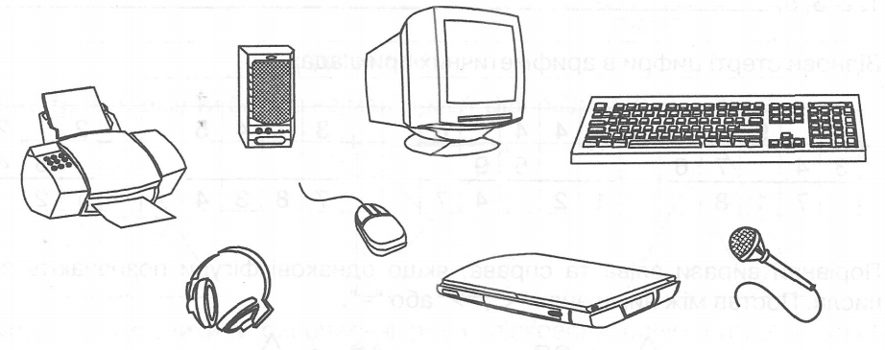
Пристрої виведення
Пристрої введення

Slide 4
Оселились мудреці у скляні палаци У тиші наодинці відкривають таємниці.
Книги

Slide 5
Книжечки маленькі, Аркуші біленькі. В них вчимося ми писати, додавати й віднімати.
Робота над загадками
Зошит

Slide 6
Сучасні засоби збереження інформації

Slide 7
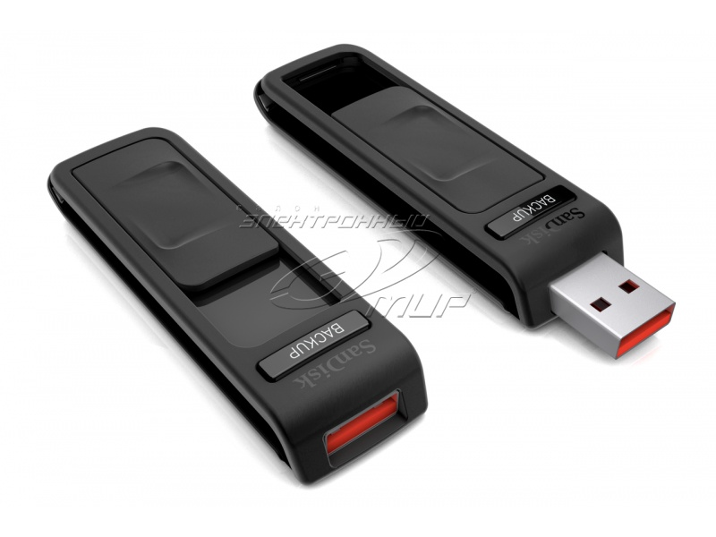
Флеш-карта

Slide 8
Флеш-карта

Slide 9
Жорсткий диск (вінчестр)

Slide 10
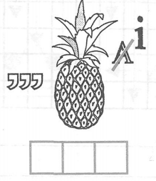
Розгадай кросворд

Slide 11
Завдання
..
─
…
─
──
─
.
──
─
..
──
─
.
──
…
──
….
──

Slide 12
Молодці!!

Slide 13
Ви чудово попрацювали і настав час для фізкультхвилинки
ФІЗКУЛЬТХВИЛИНКА

Slide 14
Робота за комп'ютером
Правила ТБ
Як включати ПК
Як виключати ПК

